Slide 1
智能仿核信号发生器
队名：XXX队
Notes:
汇报时间5min

Slide 2
目录
1. 组队介绍
2. 系统总体方案与硬件架构
3. 核心算法与关键技术实现
4. 实物成果与性能测试验证
5. 项目成本
6.创新点总结

Slide 3
组队介绍
姓名 | 学校 | 学院 | 专业 | 负责内容
xxx | xxx大学 | xxx学院 | xxx专业 | 队长，负责xxx
xxx | xxx大学 | xxx学院 | xxx专业 | 队员，负责xxx

Slide 4
系统总体方案与硬件架构
当前样机：单通道、单指数输出链路
PC 上位机
STM32F405
G1 FPGA
AD9708 DAC
BNC 输出
参数设置 / 状态显示
›
协议校验 / SPI 控制
›
时序 / 脉冲 / 噪声
›
8 bit 数模转换
›
示波器观测
CH340/USART1 SPI 并行参数与握手 1 μs DAC 更新节拍
控制与安全
波形核心
模拟输出边界
PC 发起设置；STM32 校验并确认。
停止/PA0 异常可中断输出；
状态由上位机读取。
50 MHz FPGA 时钟；单指数波形、
固定/随机事件调度、谱表取样
与高斯近似噪声叠加。
第一阶段使用 ATK-HS-ADDA
V3.3 模块的 AD9708 通道；
当前未验证模拟闭环校准。
注：AD9767 双通道模块为后续升级方案，不属于当前已完成链路。

Slide 5
核心算法与关键技术实现
以确定性时序产生可配置脉冲，再叠加事件与噪声模型
FPGA 端：实时生成
PC + STM32：配置与协作
脉冲核
单指数离散衰减；50 MHz 系统时钟，DAC 码约 1 μs 更新。
① 上位机设置幅度、宽度、周期、噪声与谱表。
② STM32 执行参数合法性检查、握手/提交、SPI 下发。
③ FPGA 回报状态；PC 显示当前配置与异常。
事件时序
固定周期 10 μs–10 ms；随机到达为离散近似，分布定量仍需补测。
幅度分布
256 点谱分位表支持自定义能谱演示；不等于核素实测准确性。
噪声模型
1024 点近似高斯分位 LUT；高设定下须检查 DAC 削顶。
现阶段交付口径：单通道 / 单指数；双指数、AD9767 双通道属后续升级。
模型与软件界面能力需与模拟输出实测区分；本页只陈述已落地的核心链路。

Slide 6
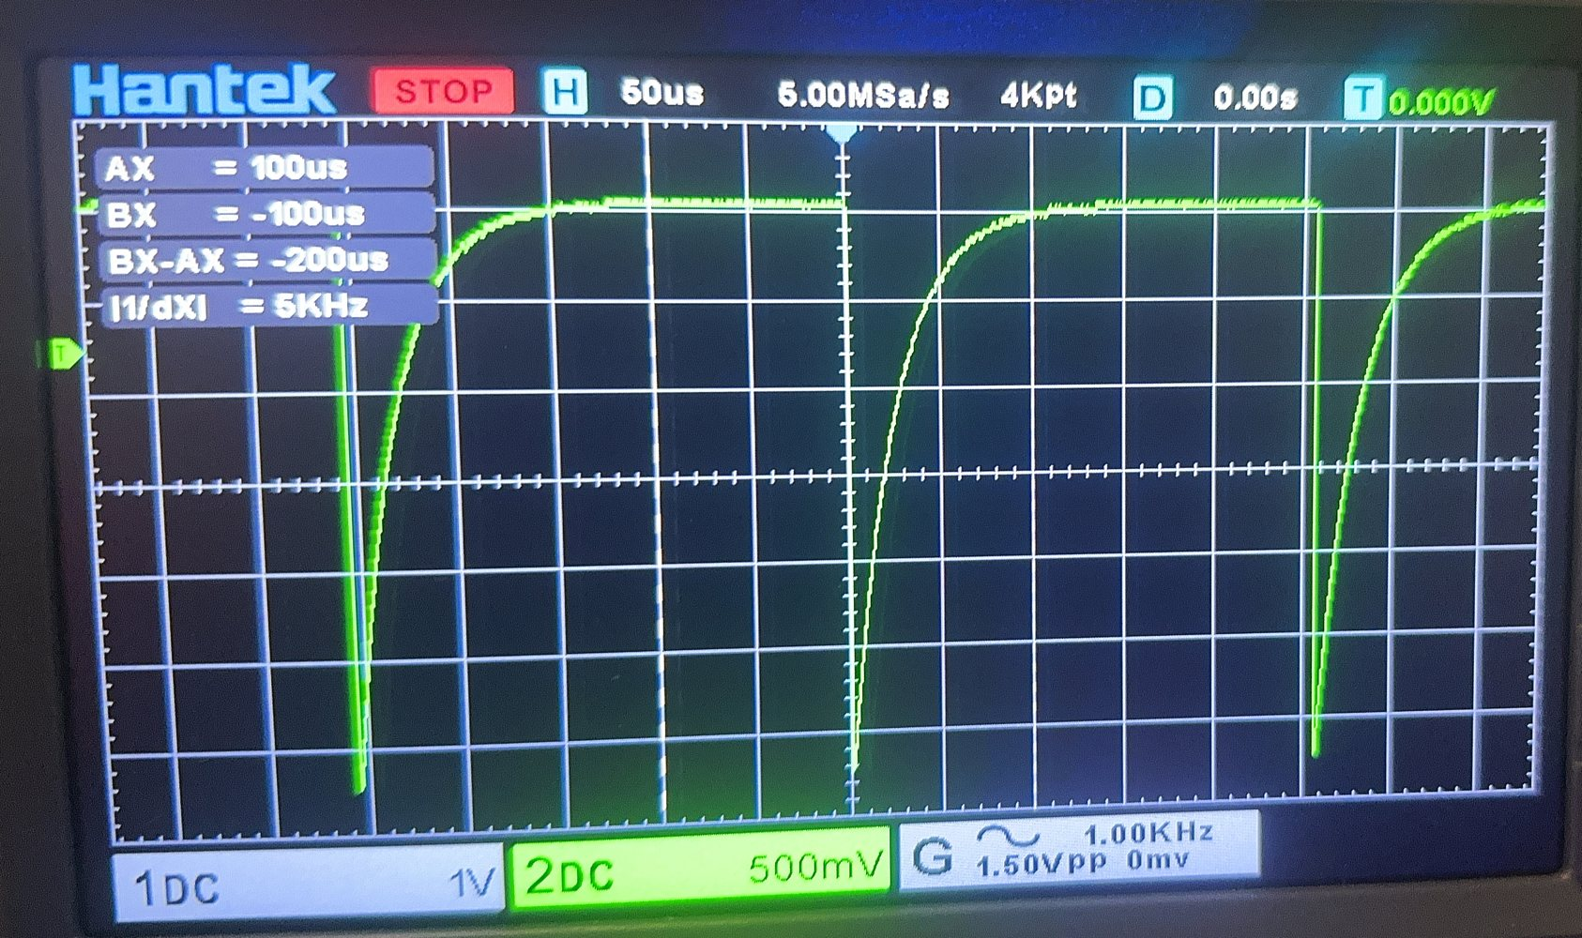
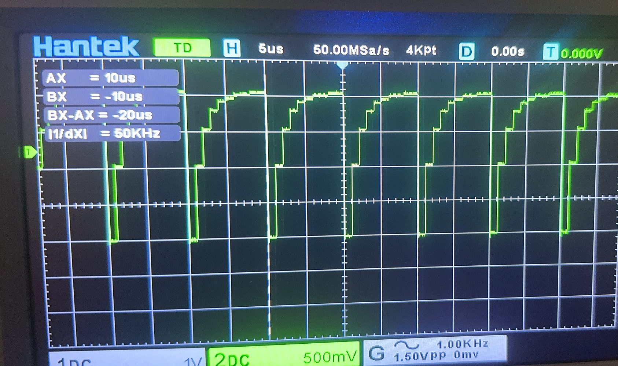
实物成果与性能测试验证
2026-10-22 精简五组工程核验：代表点与边界点
已记录的示波器读数
3.3 V 幅度设定
3.260 V
−1.21%（单点）
1 μs 脉宽设定
1.0285 μs
FWHM
100 μs 脉宽设定
98.00 μs
FWHM
示波器实拍：3.3 V 幅度点
10 μs 周期设定
10.000 μs
100 kHz；短记录
10 ms 周期设定
10.000 ms
单点
20%FS 高斯设定：AC RMS 1.232 V；按暂定跨度约 19.56%FS，但累计削顶计数 90,879，不能称无削顶达标。
示波器实拍：10 μs 周期点 / 100 kHz
实物整机照片待补；上述为局部工程核验，不代表全量程、全部功能或可溯源精度验收。

Slide 7
项目成本
当前样机物料构成与成本登记
项目
当前使用/用途
数量
实付金额
FPGA 开发板
G1 板卡，实时波形与事件生成
1
待补充
主控板
STM32F405，协议与 SPI 下发
1
待补充
DAC 模块
ATK-HS-ADDA V3.3 / AD9708
1
待补充
供电与连接
成品电源、线缆、BNC/接插件等
按实物
待补充
调试/板间辅材
转接、固定与必要辅材
按实物
待补充
目标预算：约 ¥1,000（电脑、示波器不计入样机物料）
实付合计：待补充
仅列当前样机物料；AD9767 双通道升级板未纳入当前已购成本。

Slide 8
创新点总结
已实现特点与下一阶段升级路线
软硬件分层协作
参数化仿核波形
证据可复核
PC 负责配置与可视化；STM32 负责协议/安全控制；FPGA 保证脉冲时序；DAC 输出模拟信号。
固定/随机事件调度、谱表取样与噪声叠加可组合；现阶段已落地单指数、单通道。
保留上位机参数、示波器截图与原始 CSV，对代表点给出定量读数和测量边界。
后续升级（未完成）
AD9767 双通道与双指数、全量程逐档校准、随机到达统计检验及长时间运行复测；完成后再按赛题指标逐项验收。
展示口径：当前样机可演示代表性波形；未来功能与尚未验证性能不计入已完成成果。

